Slide 1

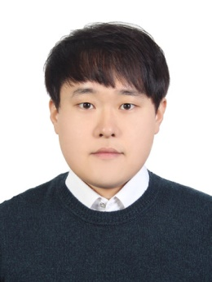
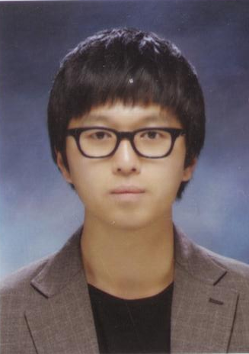
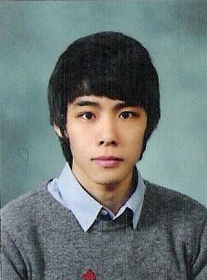
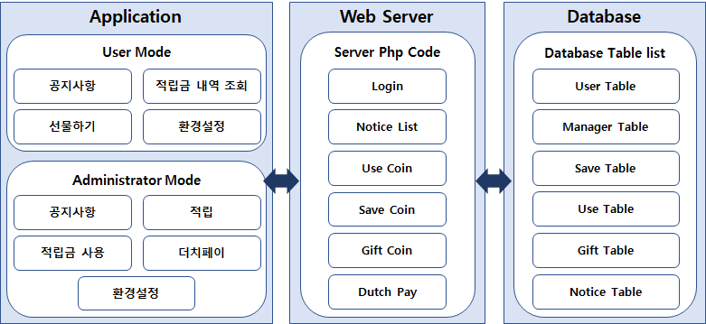
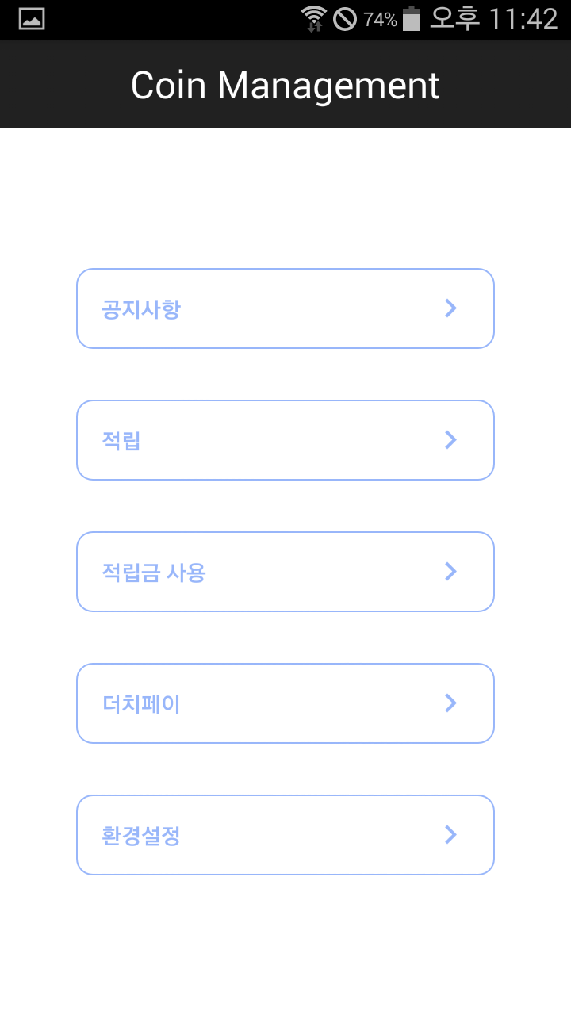
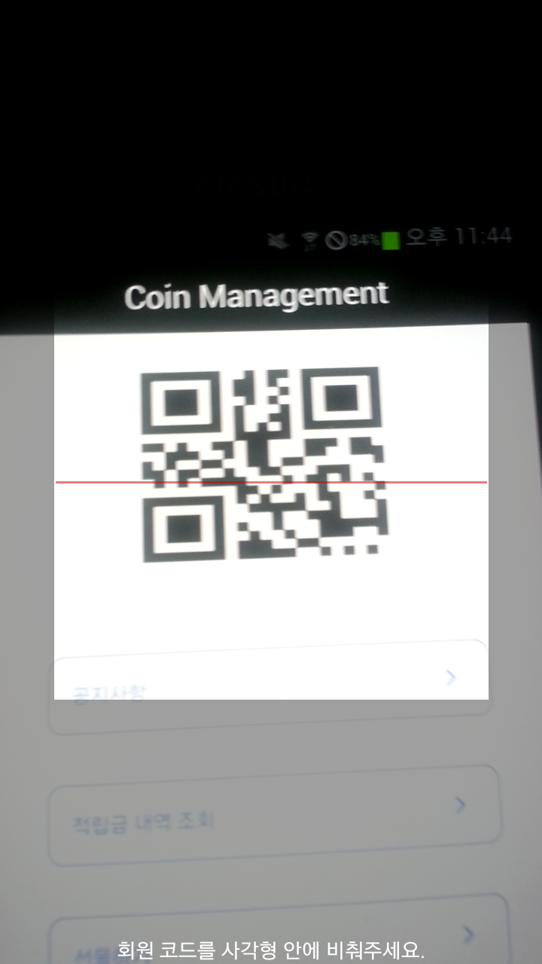
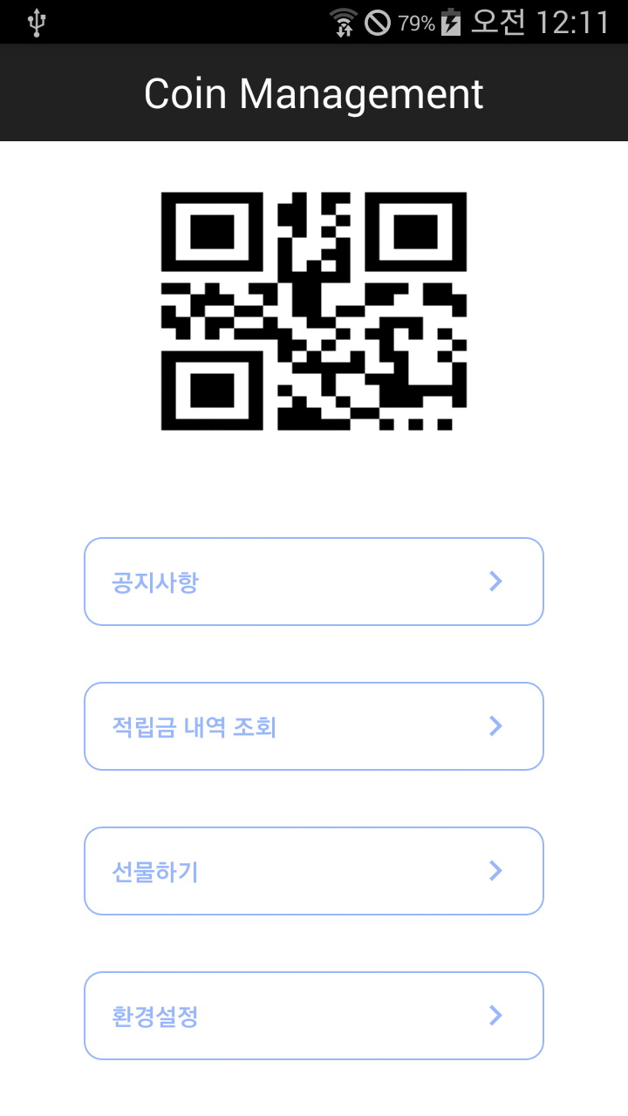
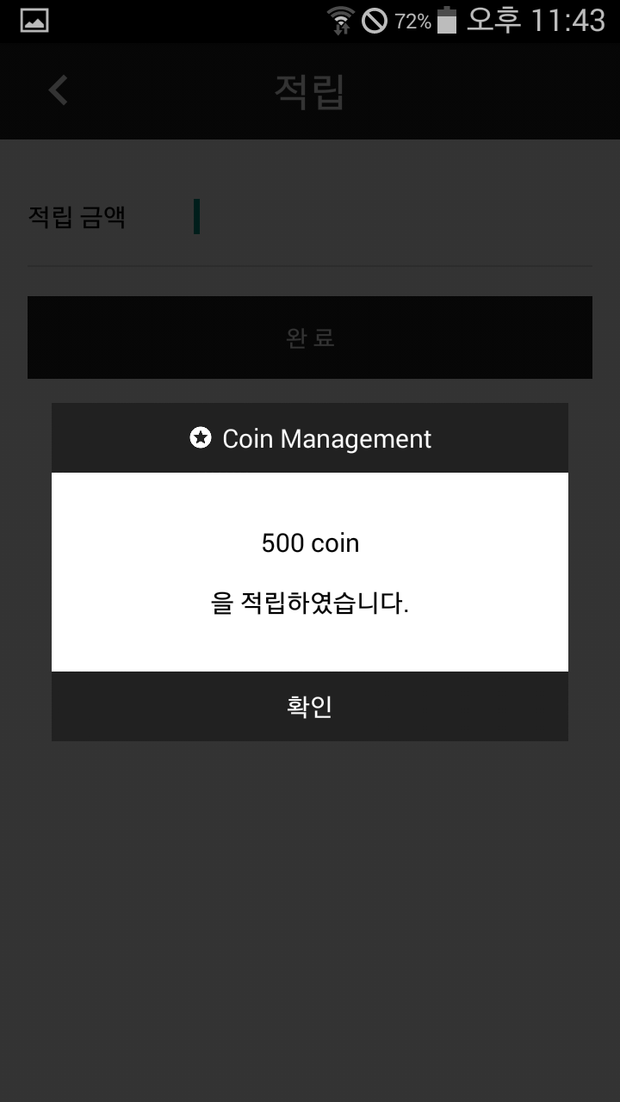
스마트폰을 이용한
동전 관리 시스템
Coin Management System using Smart Phone
photo
photo
photo
컴퓨터 공학과
지도교수 : 이보경 교수님
신동진
백 찬
박영규
문의 : 010 – 6438 - 9300
개발배경
  현대사회에서의 동전의 가치 하락과 소지의 귀찮음
현금거래 후 남게 되는 동전에 대한 분실이 증가함
동전을 활용할 수 있는 방안을 모색함
개발목표 및 내용
잔돈을 소지하는 불필요한 행동을 어플을 사
용하여 처리해주며, 쉽게 잃어버리거나 방치
되는 동전을 유용하게 쓸 수 있도록 해줌
동전(잔돈)의 적립, 사용, 선물 기능을 구현함
시스템 구성도.
기대효과 및 시장성
개발결과
• 어플을 사용함으로써 동전을 소지하는 귀찮음을
줄임
• 쉽게 잃어 버리거나 흘리는 동전의 낭비를 줄임
• 판매자는 미리 거스름돈을 준비해야 하는 걱정을
줄임
• 판매자는 소비자의 동전을 저축하여 현금을 확보
하고 다른 경제적 활동 비용으로 쓸 수 있어 이로
인해 현금의 유동성이 증가함
IMAGE
데이터베이스와 웹 서버를 이용하여 편리하게 동전을 관리하는 어플리케이션!
IMAGE
관리자, 사용자의
메인메뉴 UI
적립화면(사용자 고유 정보가 담긴QR코드를 관리자가 인식하여 적립)

